Slide 1
CONTANDO
HABILIDAD NUMÉRICA
ATENCIÓN
Autora: Psicóloga educativa Karen Marcela Herrera Chang
Procedencia de las imágenes SOYVISUAL (https://www.soyvisual.org).
Licencia: CC (BY-NC-SA). Fundación Orange.

Slide 2
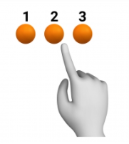
INSTRUCCIONES
CONTAR LAS IMÁGENES DETERMINADAS Y ANOTARLAS

Slide 3
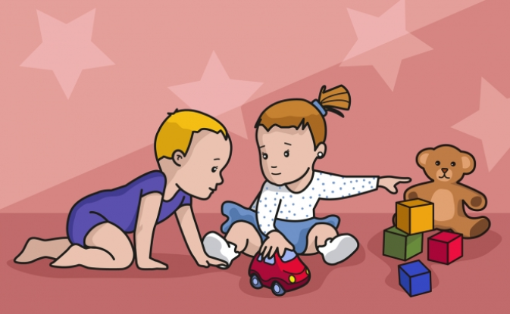
CUBOS
NIÑOS/AS
ESTRELLAS
COCHES

Slide 4
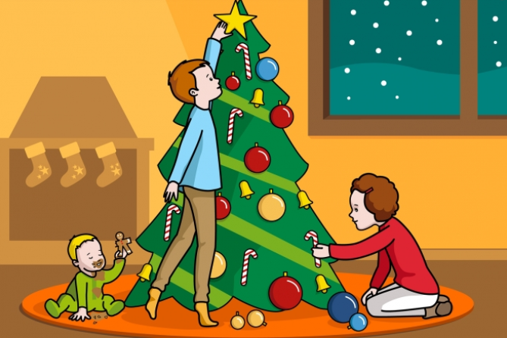
BOLAS ROJAS
NIÑOS/AS
CALCETINES
CAMPANAS

Slide 5
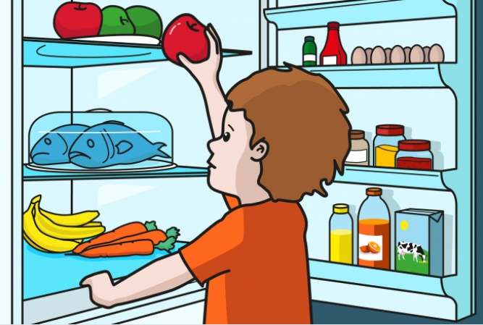
MANZANAS
ZANAHORÍAS
HUEVOS
PESCADOS

Slide 6
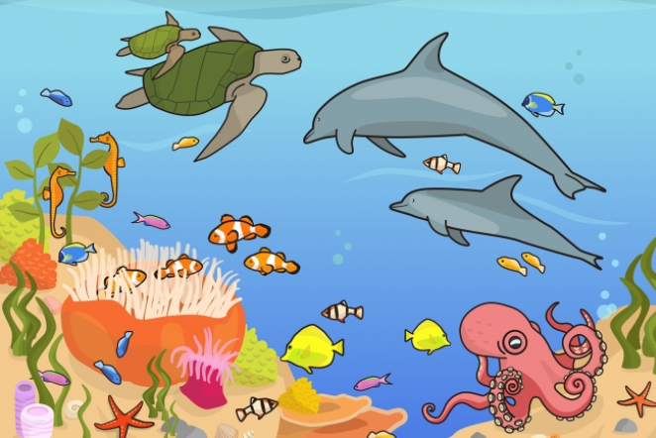
PECES AZULES
TORTUGAS
PECES NARANJAS
ESTRELLAS DE MAR

Slide 7
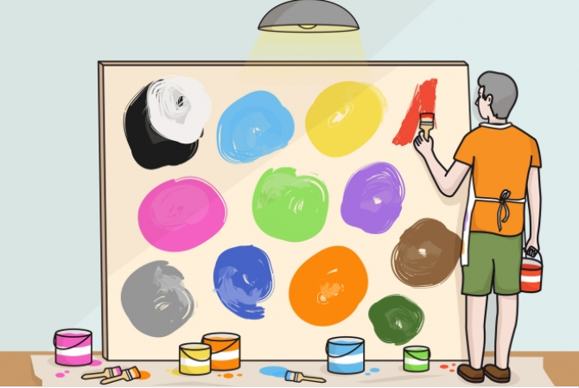
LÁMPARA
BOTES DE PINTURA
PINCELES
COLORES

Slide 8

¡MUY BIEN!
Autora: Psicóloga educativa Karen Marcela Herrera Chang
Autor pictogramas: Sergio Palao
Procedencia: ARASAAC (http://arasaac.org). Licencia: CC (BY-NC-SA).
Propiedad: Gobierno de Aragón

